Slide 1
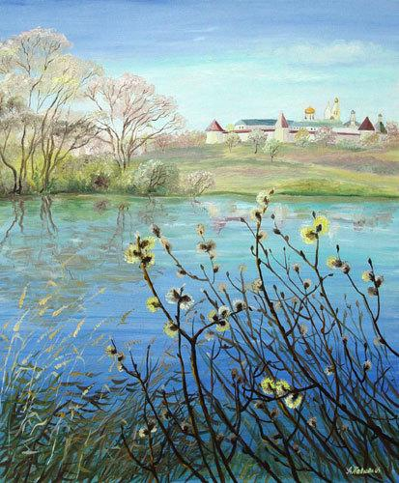
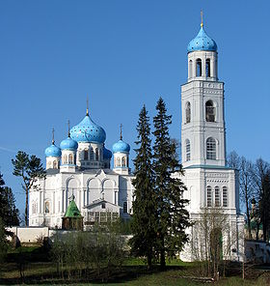
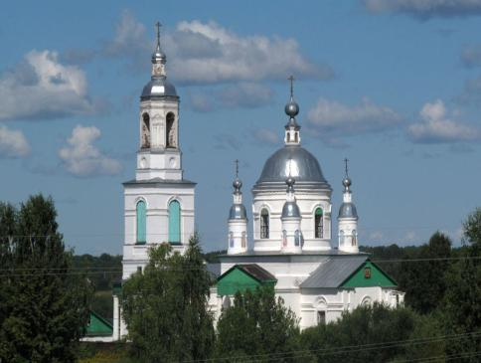
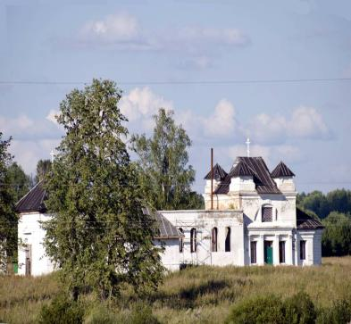

МКОУ Жаровская ООШ кружок « краевед»
« УГОЛОК РОССИИ»
Муниципальный конкурс проектов детских и молодежных туристических маршрутов «Приезжайте в гости к нам», посвященный 85-летию образования Чухломского муниципального района

Slide 2
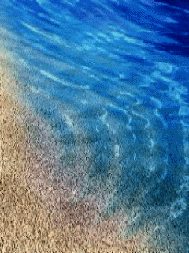
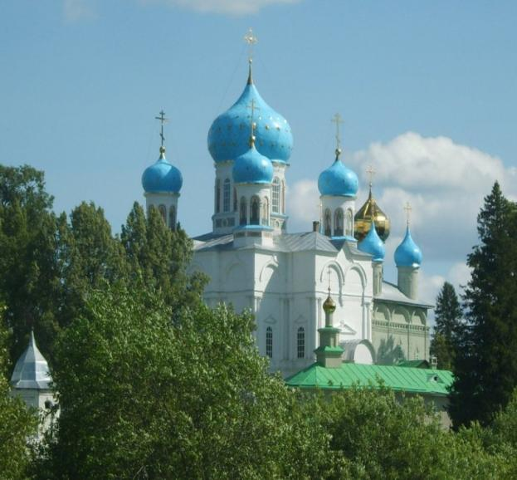
Дорогие друзья!
Приглашаем вас в увлекательное путешествие по нашей малой Родине, в живописный уголок Чухломского района Костромской области на святую Ножкинскую землю.

Slide 3
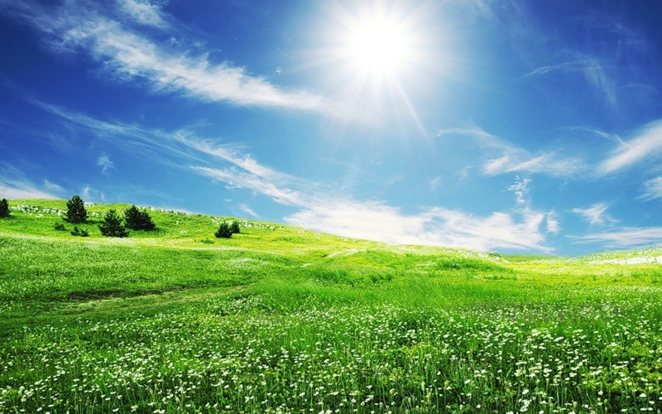
Программа экскурсии :
1. станция -Чухломское озеро
2. станция- Свято-Покровский Авраамиево Городецкий монастырь
3. станция-Святой источник
4.станция- Село Ножкино
5. станция- Храм Покрова Пресвятой Богородицы
6. станция- Церковь Варвары Великомученицы
7. станция - Место стоянки первобытных людей
8.станция – д. Федоровское - родина Героя Советского Союза Платова М.М.
9. станция – река Векса

Slide 4
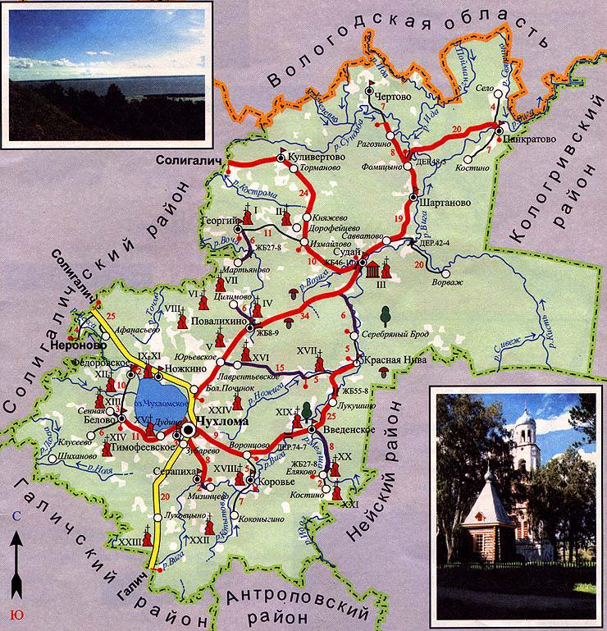
КАРТА ЧУХЛОМСКОГО РАЙОНА

Slide 5
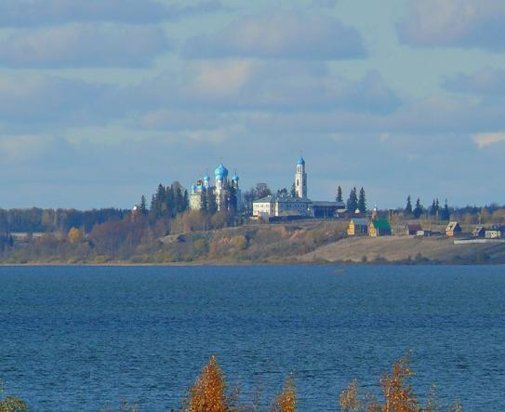
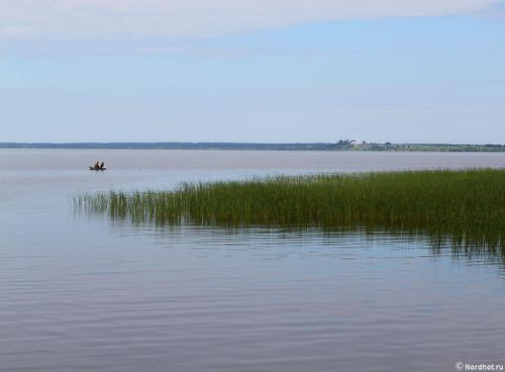
I станция Чухломское озеро
Из 438 озер Костромской области наиболее крупными озерами считаются Галичское и Чухломское.
Из десяти озер и водоемов, находящихся в Чухломском районе, самое крупное - Чухломское озеро- второе по величине озеро области.
Озеро, как блюдце голубое,
Камыши, что золотом кайма…
Дай налюбоваться мне тобою,
Красотой твоей, моя земля!

Slide 6
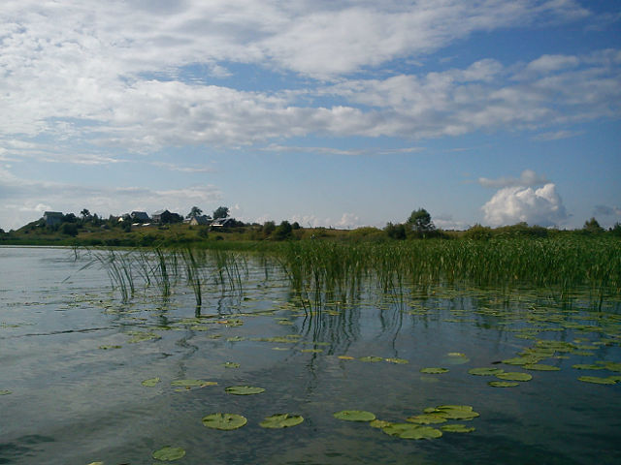
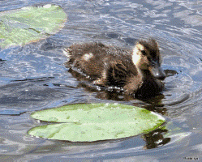
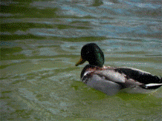
Озеро имеет форму, близкую к круглой.
Длина его 8,6 км , ширина 7,5 км , общая площадь 4748 тыс. га., средняя глубина 1,6 метра, максимальная 5,7 метра. Озеро проточное, в него впадает 17 речек и ручьев, вытекает одна река Векса - левый приток реки Костромы, следовательно, Чухломское озеро соединяется и с рекой Волгой.

Slide 7
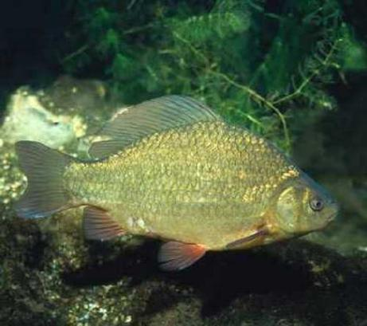
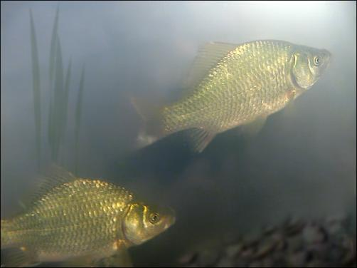
Главная ценность озера – золотой карась, отличающийся большими размерами, отменными вкусовыми качествами и высоким темпом роста.
Озеро Чухломское находится в списке особо охраняемых территорий, поистине это жемчужина Чухломского края

Slide 8
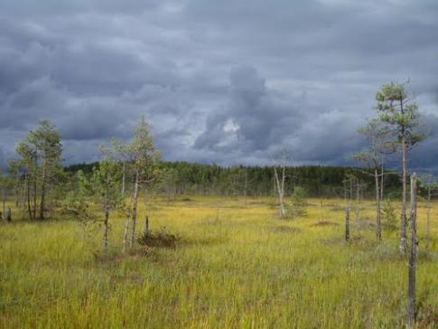
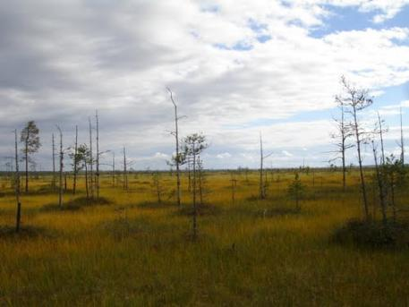
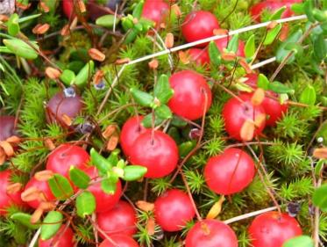
Святое болото
Река Святица, впадающая в Чухломское озеро, соединяет его с Глухим и Чёрным озерами, расположенными на территории Мирохановского святого болота на расстоянии 8-9 км от Чухломского озера.

Slide 9
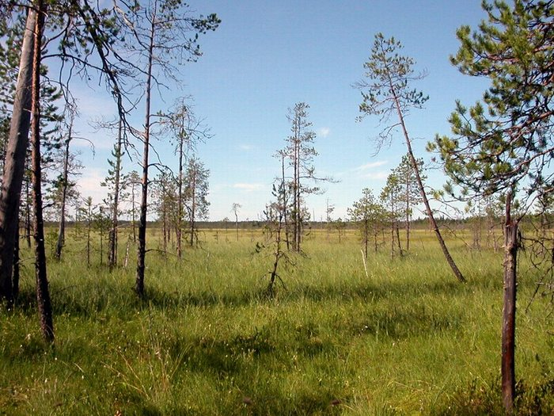
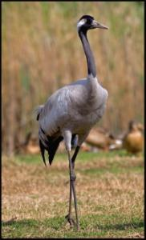
Святое болото - это одно из красивейших и уникальных мест нашего района, государственный природный заповедник, который раскинулся на площади более шести тысяч гектаров и считается одним из самых крупных и ценных в Костромской области водно-болотных угодий.
Святое болото, как место гнездовий серого журавля, занесено в международную Красную книгу ЮНЕСКО.

Slide 10
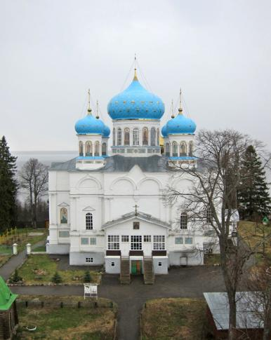
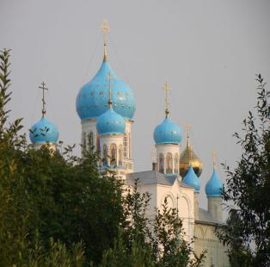
II станция
Свято – Покровский
Авраамиево - Городецкий
мужской монастырь
Горделиво над всей округой возвышаются небесно- золотые купола Авраамиево- Городецкого монастыря, а колокольный звон приглашает каждого православного человека посетить святую обитель.

Slide 11
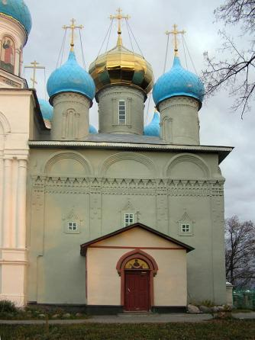
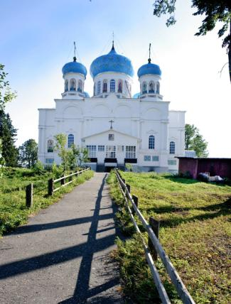
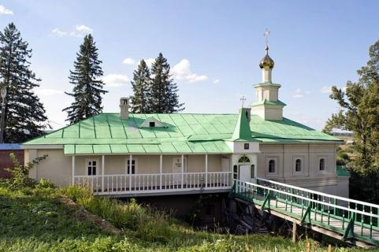
Авраамиево - Городецкий мужской монастырь основан в XIV веке Авраамием Чухломским учеником преподобного Сергия Радонежского.
В обители имеется три храма: собор во имя иконы Божией Матери "Умиление", храм Покрова Пресвятой Богородицы, храм святого Николая Чудотворца.
В соборе под спудом были погребены святые мощи преподобного Авраамия.

Slide 12
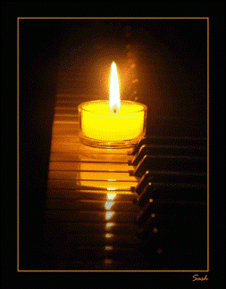
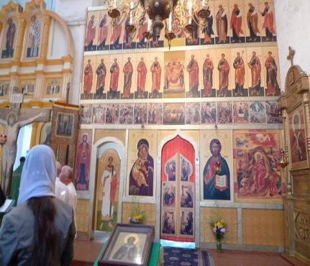
В храме находятся: образ преподобного Авраамия и икона Божией Матери «Умиление».
На монастырском кладбище погребены представители родов Лермонтовых и Мамаевых.

Slide 13

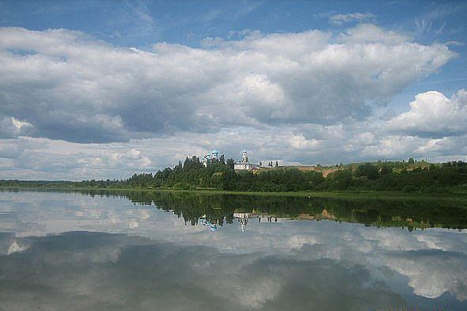
Светлым облаком сияет
на горе воздушный храм -
Точно с озера взлетает
белый лебедь к небесам.
Там, меж сосен изумрудных,
блещет озера хрусталь.
Как молитва в звуках чудных,
Звон церковный льется вдаль

Slide 14
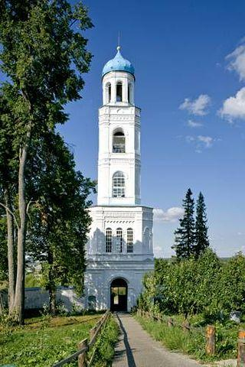
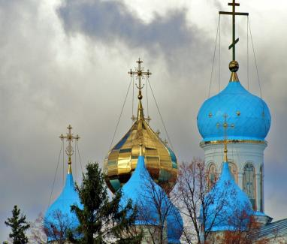
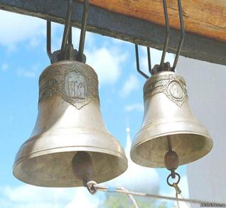
Вечерний звон, вечерний звон!
Как много дум наводит он
О юных днях в краю родном,
Где я любил, где отчий дом,
И как я с ним, навек простясь,
Там слушал звон в последний раз!..

Slide 15
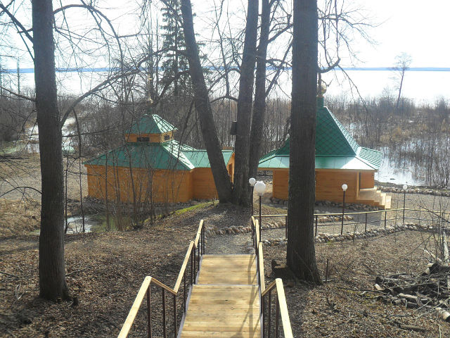
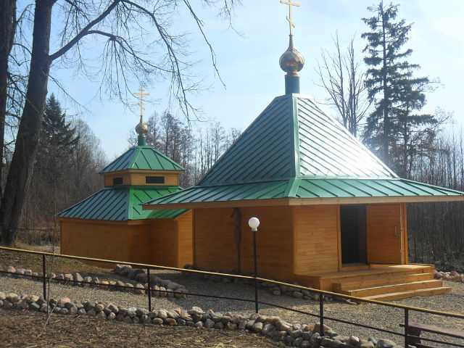
III станция Святой источник

Slide 16
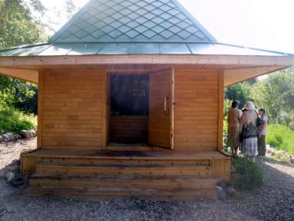
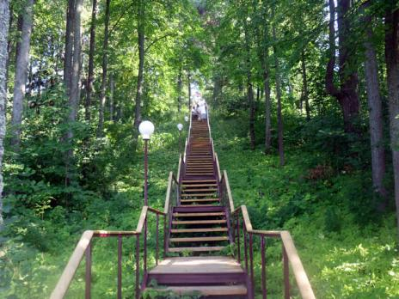
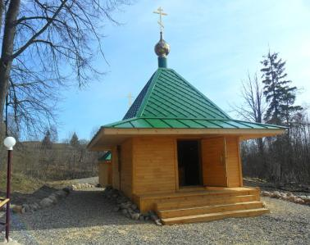
Святой источник расположен в нижнем монастырском саду территории Свято – Покровского Авраамиево - Городецкого монастыря.
Верующие люди и паломники из других мест, в поисках душевного и телесного исцеления, посещают это святое место.

Slide 17
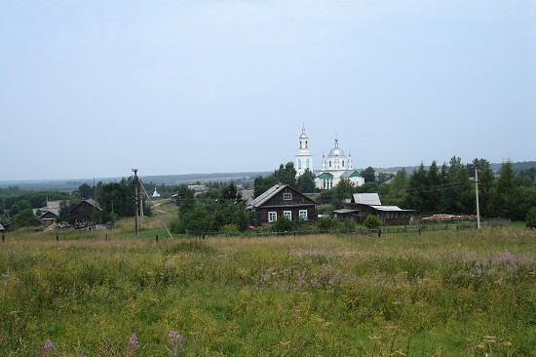
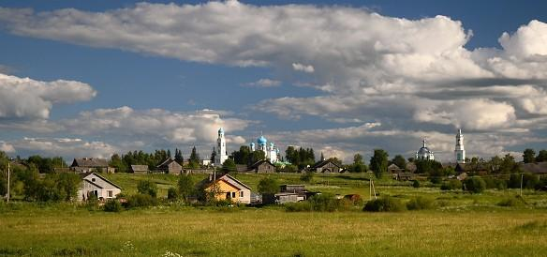
IV станция Село Ножкино
Ножкино расположено на северо-западе Чухломского района. Село было центром вотчины Чухломского Городецкого монастыря

Slide 18
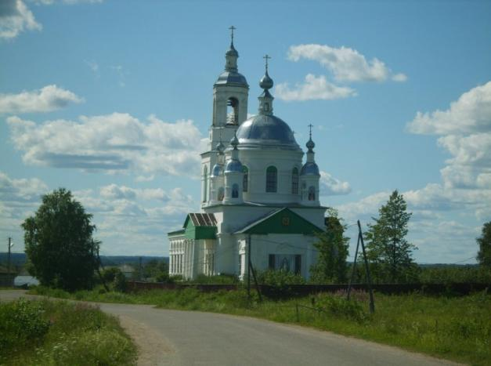
V станция
Храм Покрова
Пресвятой Богородицы
Центром села является храм Покрова Пресвятой Богородицы, архитектурная форма которого напоминает плывущий корабль.

Slide 19
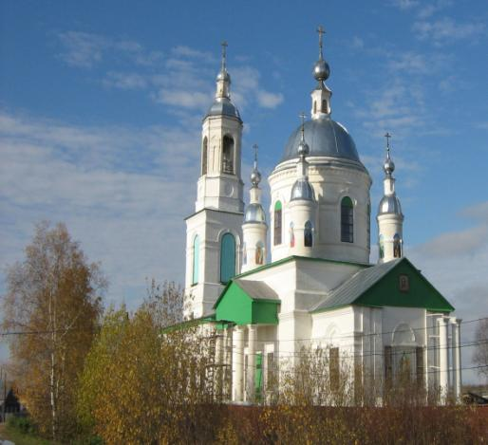
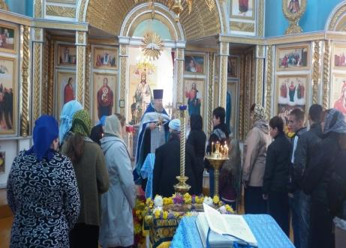
До 1762 года в самом селе Ножкино стояла деревянная часовня в честь святой Параскевы Пятницы. Крестьяне деревни Жар, принадлежавшей графу Петру Ивановичу Панину, решили построить свой храм.
В 1762 году ими была построена приходская деревянная Покровская церковь, одноглавая, с колокольней, трёхпрестольная, по наружности круглая.

Slide 20
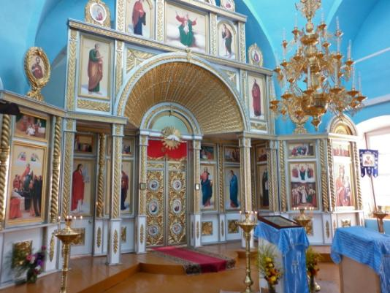

Для этой церкви был написан образ Покрова Божией Матери.
29 мая 1826 года заложен каменный храм, который строился на протяжении пяти лет при священниках Александре Никоновиче Котурницком и Стефане Акимовиче Альтовском, руководил строительством ярославский мещанин Евграф Гаврилович Пасхин.

Slide 21
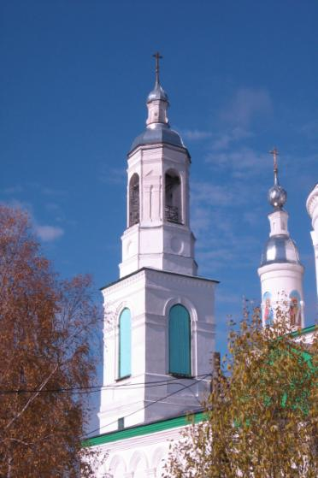
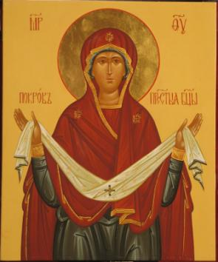
Престольные праздники села
Покров Пресвятой Богородицы
(14 октября).

Slide 22
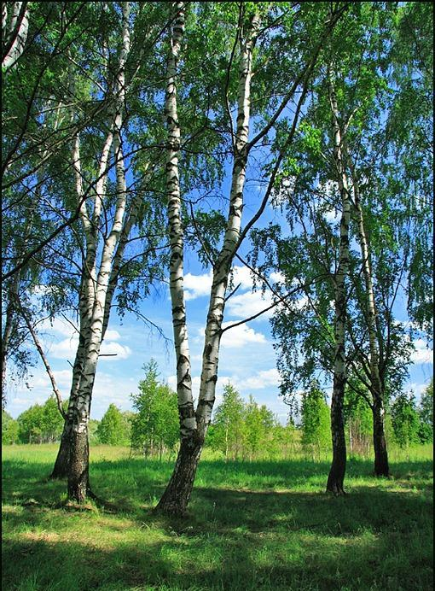
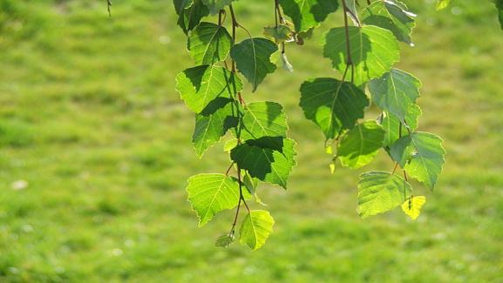


Slide 23


Slide 24
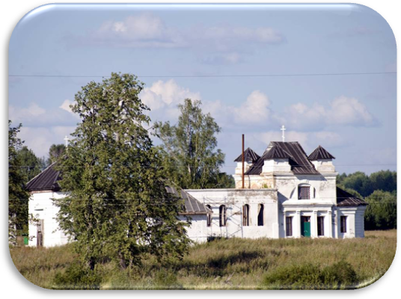
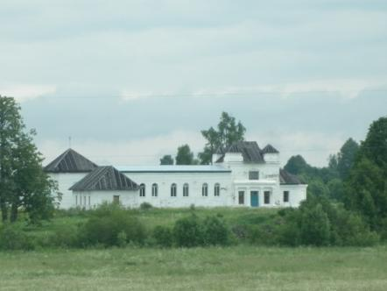
VI станция Церковь
великомученицы Варвары
Церковь великомученицы Варвары построена в 1794 году на средства местных жителей.
Церковь полностью утратила первоначальный облик.

Slide 25
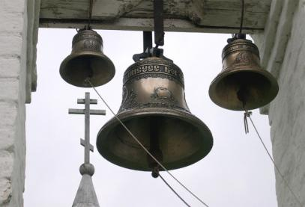
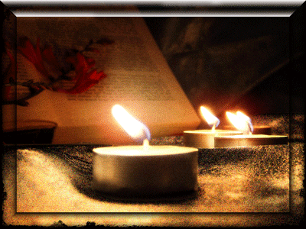

До 1932 года там находилась Варваринская школа,.
В 1935 году в церкви в алтаре оборудовали кузницу по ремонту тракторов.
Существует предание, что в незапамятные времена на месте Варваринской церкви стоял деревянной постройки девичий монастырь.
В настоящее время церковь восстанавливается.

Slide 26



VII станция
Фёдоровская стоянка –
археологический памятник

Slide 27


Фёдоровская стоянка открыта в 1923 году В.В. Сидоровым и Л.И. Казариновым.
Стоянка занимала покатый склон на берегу реки Вёксы в одном километре от её истока из озера Чухломского.

Slide 28



VIII станция
Знаменитые люди родного края
За форсирование реки Дунай, умелую корректировку советских воск 24 марта 1945 года младшему сержанту Михаилу Михайловичу Платову было присвоено звание Героя Советского Союза.
Герой Советского Союза Платов Михаил Михайлович

Slide 29



IX станция Река Векса
Вёкса вытекает из Чухломского озера в его северо-западной оконечности, исток перегорожен плотиной, регулирующей расход воды в реке.

Slide 30

Приезжайте в Ножкино
в пору соловьиную,
Приезжайте в Ножкино,
выкройте денек.
Приезжайте в Ножкино
на рассвете розовом-
вот она - российская, чистая краса.
Приходите с удочкой
посидеть над озером
Повезет - поймаете чудо- карася.
Может быть, побродите
полевыми тропами,
Одарят прохладой вас чудные леса.
Приезжайте в Ножкино, не теряйте случая
Встретит вас приветливо
русская земля.

Slide 31

Наша малая Родина богата своим культурным и природным наследием. Мы любим ее и хотим видеть процветающей.
Хочется верить, что наш любимый край достоин, чтобы войти в состав Золотого кольца России.

Slide 32

Спасибо за внимание!

